Slide 1
Neighbourhood-based Undersampling Approach for Handling Imbalanced and Overlapped Data
作者：Pattaramon Vuttipittayamongkol、Eyad Elyan
來源：Information Sciences
3 September 2019
報告者：林承緯

Slide 2
01 / 摘要
02 / 文獻探討
03 / 實驗一
目錄
CONTENTS
04 / 實驗二
05 / 實驗三
06 / 結論
07 / 後續研究方向

Slide 3
摘要
本研究提出了四種基於k-NN的欠採樣平衡方法，主要目的是藉由去除重疊的多數類別樣本來最大程度地提升重疊區域中少數類別樣本的可視性，然後此研究使用了大量模擬、真實的資料集進行實驗，並且去評估哪一種方式的效果最好。
1

Slide 4

文獻探討
Basic Neighbourhood Search
2

Slide 5
文獻探討
Modified Tomek Link Search
K=3
3

Slide 6
文獻探討
Common Nearest Neighbours Search
4

Slide 7
文獻探討
Recursive search
5

Slide 8

實驗一
實驗一採用模擬資料集，將IR值分別設置為1.5、3、12、30、60、120，類別重疊程度在0 ~ 100％之間變化，步長為10，多數類別的樣本數量固定為6,000，而少數類別的樣本數量則隨著IR值的不同，在50 ~ 4,000之間變化。
$$k=\sqrt{N}+\sqrt{IR}$$
6

Slide 9
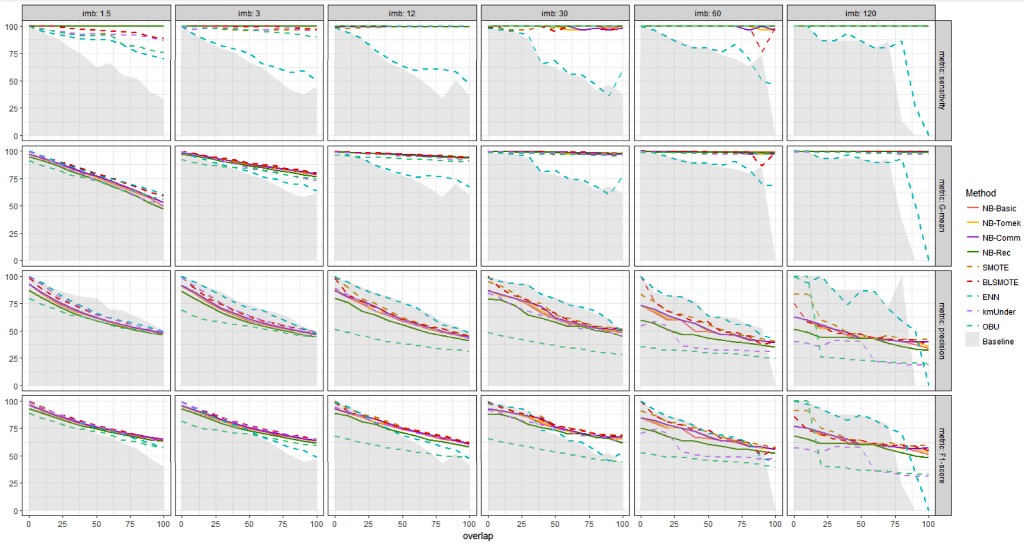
實驗一
F1-score
IR=1.5
IR=3
IR=12
IR=30
IR=60
IR=120
7

Slide 10
實驗二
資料集
資料集名稱 | 特徵數量 | 資料量 | IR
Wisconsin | 9 | 683 | 1.86
Pima | 8 | 768 | 1.87
Glass0 | 9 | 214 | 2.06
Vehicle1 | 18 | 846 | 2.90
Vehicle0 | 18 | 846 | 3.25
Ecoli1 | 7 | 336 | 3.36
New-thyroid1 | 5 | 215 | 5.14
New-thyroid2 | 5 | 215 | 5.14
Ecoli2 | 7 | 336 | 5.46
Segmemt0 | 19 | 2308 | 6.02
Yeast3 | 8 | 1484 | 8.10
Ecoli3 | 7 | 336 | 8.60
資料集名稱 | 特徵數量 | 資料量 | IR
Yeast2vs4 | 8 | 514 | 9.08
Vowel0 | 13 | 988 | 9.98
Glass2 | 9 | 214 | 11.59
Yeast1vs7 | 7 | 459 | 14.30
Glass4 | 9 | 214 | 15.46
Ecoli4 | 7 | 336 | 15.80
Page-blocks13vs2 | 10 | 472 | 15.86
Abalone09-18 | 8 | 731 | 16.40
Glass5 | 9 | 214 | 22.78
Yeast4 | 8 | 1484 | 28.10
Ecoli0137vs26 | 7 | 281 | 39.14
Yeast6 | 8 | 1484 | 41.40
8

Slide 11
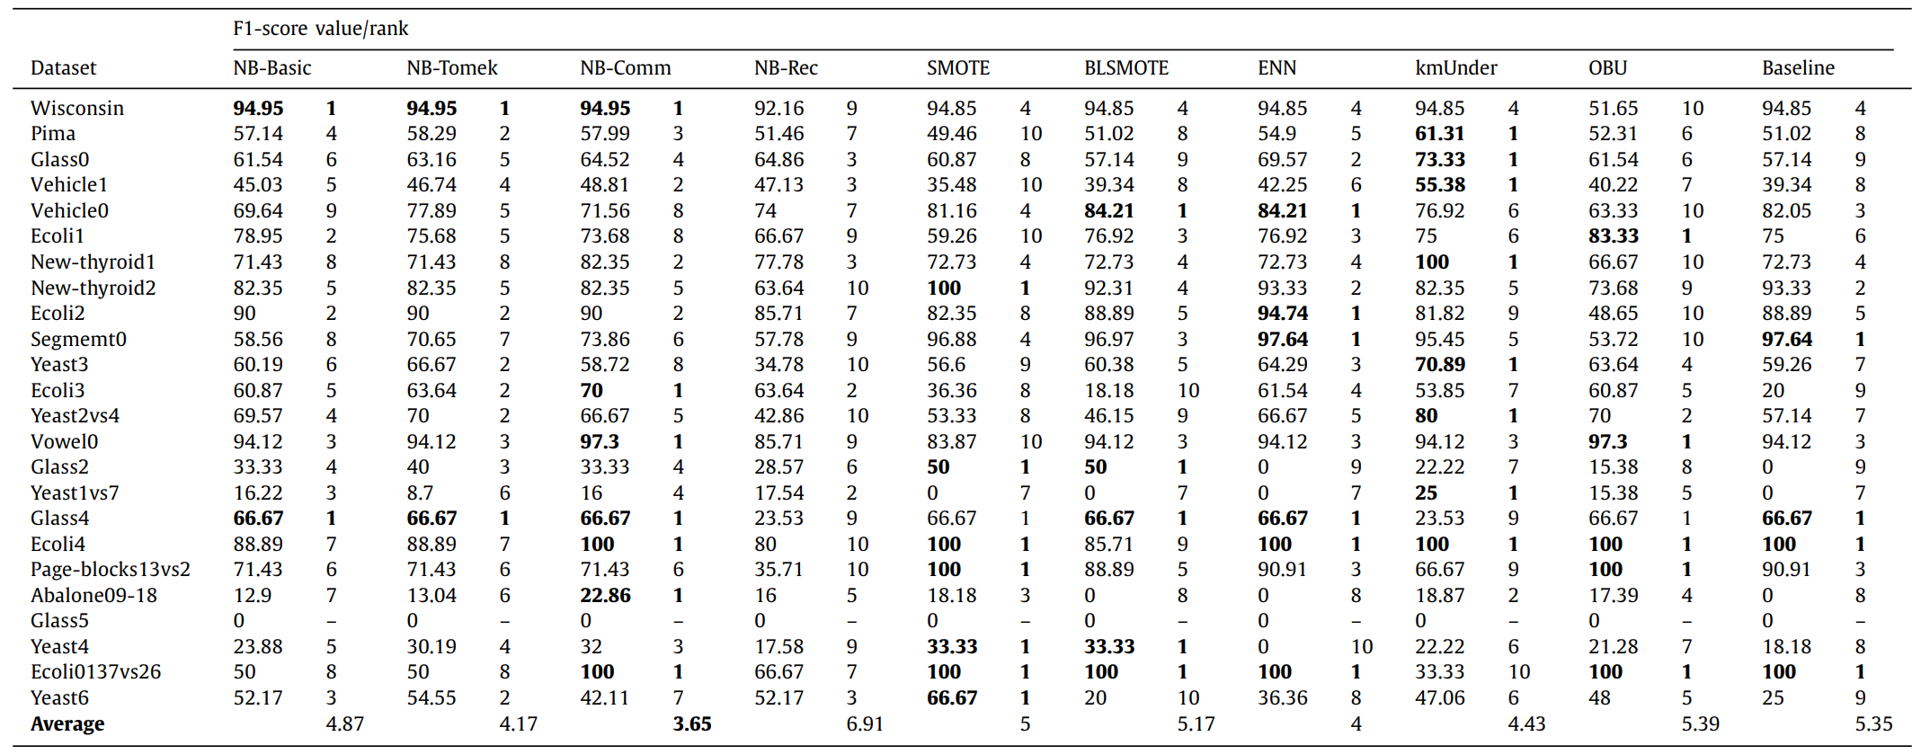
實驗二
9

Slide 12
實驗三
實驗三使用真實案例的高維度資料集來進行實測，三個資料集分別為Breast Cancer、MNIST_3、MNIST_5。
10

Slide 13
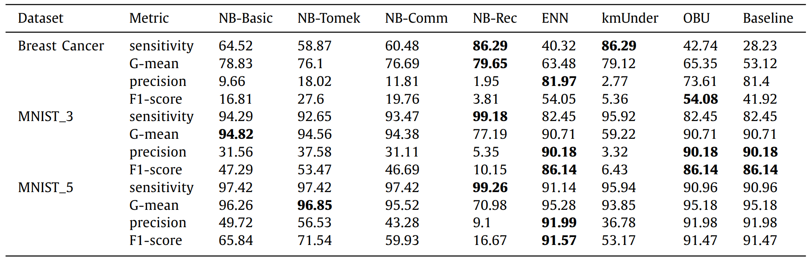
實驗三
11

Slide 14
結論
此研究提出的四種方法在各種不平衡和重疊程度下都有著不錯的效果，也在三種不同實驗中證明，四種方法在不同特性的資料集上都有各自的強項，讓使用者在各種不同領域的資料集進行平衡時有更多的選擇。
12

Slide 15
後續研究方向
1
可以試著使用更多的演算法去比較
研究 方向
2
可以嘗試不同領域的資料集
3
可以使用不同的平衡方法
13

Slide 16
Thank You

